Slide 1
VIMO: Simultaneous Visual Inertial Model-based
Odometry and Force Estimation
Barza Nisar, Philipp Foehn, Davide Falanga, Davide Scaramuzza
Notes:
这篇文章采用VIO与力传感器融合的方式实现位姿以及外部受力情况的联合估计。选择这篇文章，一是可供我们目前要做的VPO参考，二是以融合为契机，借此机会帮助大家更深入地理解目前主流的VIO系统的机理。（RSS2019）

Slide 2
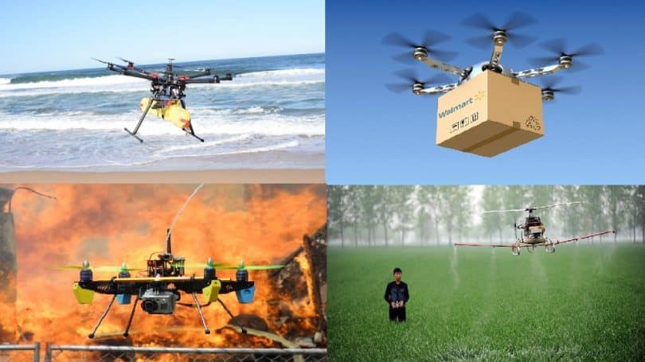
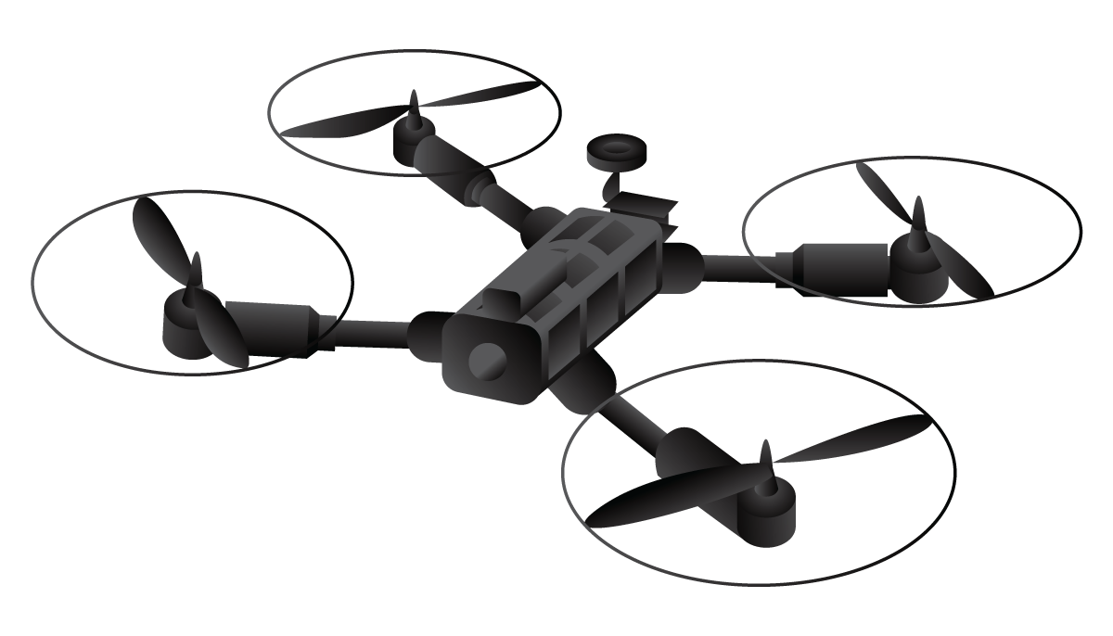

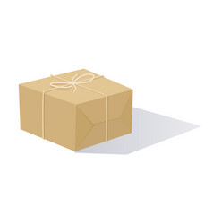
Motivation
？
？
How to estimate external forces
acted upon drones?
Notes:
无人机的控制已经发展的日臻成熟，出现了很多日常生活中的应用，比如对农田进行灌溉，小型室内场景灭火，甚至包括运送像快递包裹这样的小型物品。不只是物品，无人机很多时候还会和人有物理的接触
这些应用都涉及到无人机和外部的相互作用，一个自然的问题是如何估计无人机与外部物体的相互作用从而提供更加稳定的控制。

Slide 3

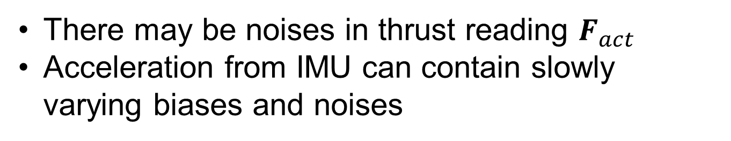

Related Work
deterministic approach
$$ma=F_{act}+g+F_{ext}$$
$$F_{ext}=ma−F_{act}−g$$
There may be noises in thrust reading $F_{act}$
Acceleration from IMU can contain slowly varying biases and noises
Notes:
无人机平台通常配备有非常丰富的编程接口，大部分无人机支持从接口中读出驱动力(上面的$F_{act}，$后面称为推力thrust)，最直接的估计受力的方式就是牛顿第二定律(也称为确定性方法)，将无人机受力分成驱动力，重力以及想要求解的外部作用，利用IMU读出的加速度即可求解外力。
然而这种方式存在的问题是…

Slide 4

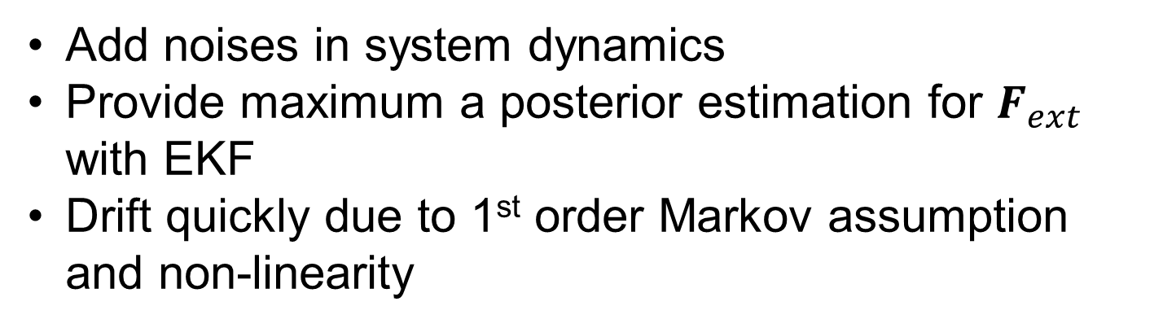

Related Work
filtering
$$s_{n+1}=u\left(F_{act}^{n}+δ_{act}^{n},F_{ext}^{n},s_{n} \right)$$
provide
prior
update
posterior
$$\left.z_{n+1}=v(s_{n+1},y_{n+1},δ_{v}^{n}\right)$$
Add noises in system dynamics
Provide maximum a posterior estimation for $F_{ext}$ with EKF
Drift quickly due to 1st order Markov assumption and non-linearity
Notes:
另外一种方法是在力学模型中加入噪声。基本的想法用这样两个式子来表示。
第一个方程是驱动方程，它表明下一个时刻的状态由上一个时刻的状态以及驱动力，驱动力噪声还有外部力作用决定。用第一个方程可以给出对下一时刻状态的一个先验估计。
第二个方程是观测方程。利用观测得到的结果（如特征点在像素平面上的投影以及IMU测量到的加速度还有角速度）来对下一时刻的状态产生一个约束，根据观测结果求状态的最大后验，进一步求噪声以及外部力干扰的最大后验。这实际上就是Kalman滤波的基本想法。
然而卡尔曼滤波假设下一时刻的状态只和上一时刻的状态相关(一阶马尔可夫假设)，抛弃掉了之前的状态。针对非线性约束容易很快发生漂移。

Slide 5








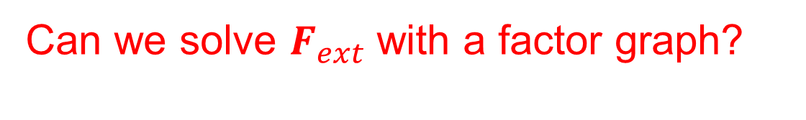

Related Work
joint estimation (for VIO)
Visual Landmarks
Use a factor graph to uniformly represent variable of interest and measurement constraints
Optimal states best fits measurement results
More accurate than filtering with bounded computation complexity
keypoint
measurements
$$p_{0}$$
$$p_{1}$$
$$p_{…}$$
$$p_{…}$$
$$p_{N}$$
poses
IMU
measurements
$$b_{0}$$
$$b_{1}$$
$$b_{…}$$
$$b_{N}$$
IMU biases
Can we solve $F_{ext}$with a factor graph?
Notes:
另外一种是所谓联合估计的方法。在估计外部受力之前，实现IMU和视觉定位融合（VIO）也经历了前两个阶段，VIO需要解决的一个最重要的问题就是如何估计IMU的偏置变化。
确定性的方法相当于用IMU做dead reckoning，最早将IMU和视觉融合起来的方法通常使用扩展卡尔曼滤波来完成所谓松耦合。更先进的像VINS或者OKVIS这些系统则采用所谓紧耦合的方法来联合估计位姿和IMU的偏置变化。
这些系统通常构建一个用因子图表示的优化问题。（右边这张就是VINS的因子图）一张图中所有感兴趣的量的值（比如位姿，IMU偏置，观测点在世界坐标系中的位置等等）统一的用顶点表示，边表示测量值对变量之间的约束关系，如果一个边连接了两个（当然也可能是若干个）顶点，则说明这个边表示的测量值对顶点表示的状态值产生了约束关系。之所以喜欢用一张图来进行表示是因为优化问题中矩阵的稀疏性和图的连通性存在关系。求解优化问题就是选取当前时刻附近一个滑窗内的状态来使得它们尽量满足测量值对应的约束
相比于滤波，这样的方法更加准确，计算的复杂度也能得到控制
那么一个自然的问题就是，我们能否也用一个因子图的方式来表示一个关于$F_{ext}的$优化问题并进行求解呢？

Slide 6


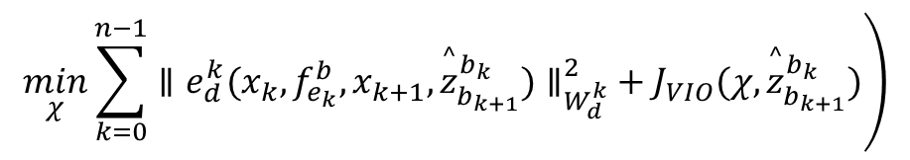











Problem Formulation
Add states of external forces and constraints of thrust measurements
Visual Landmarks
keypoint
measurements
States to be estimated:
$$\left.χ=[l_{1},...,l_{m},x_{0},f_{e_{0}}^{b},x_{1}...,f_{e_{n−1}}^{b},x_{n}\right]$$
$$p_{0}$$
$$p_{1}$$
$$p_{…}$$
$$p_{…}$$
$$p_{N}$$
poses
where
$$\left.x_{k}=[p_{b_{k}}^{w},v_{b_{k}}^{w},q_{b_{k}}^{w},b_{a_{k}},b_{w_{k}}\right]$$
IMU
measurements
Optimization problem:
IMU & thrust
preintegration
$$b_{0}$$
$$b_{1}$$
$$b_{…}$$
$$b_{N}$$
IMU biases
$$\left.\min_{χ}\sum_{k=0}^{n−1}{∥e_{d}^{k}(x_{k},f_{e_{k}}^{b},x_{k+1},{\overset{^}{z}}_{b_{k+1}}^{b_{k}})∥_{W_{d}^{k}}^{2}}+J_{VIO}(χ,{\overset{^}{z}}_{b_{k+1}}^{b_{k}})\right)$$
actuation forces
constraint of thrust
same as VINS
…
external forces
$$F_{0}$$
$$F_{1}$$
$$F_{N−1}$$
Notes:
文中构建的因子图如上图所示，相比于上一页我们看到的VINS的因子图，增加了待求解的外部力作为状态，将从无人机平台上读取到的驱动力作为测量结果进行约束。至于为什么约束和状态之间的连接关系是这样的我们等一下再讲。
优化问题要优化的变量包括一系列路标的逆深度$l_{i}$, 无人机在世界坐标系中的位姿以及IMU的偏置（统一用$x_{k}$）表示，以及待求解的一系列时刻的外力。
相应地，构建的优化问题写成下面这个式子，其中的$e_{d}$表示测量得到的驱动力以及系统自身的状态对外力的约束， $J_{VIO}(χ,{\overset{^}{z}}_{b_{k+1}}^{b_{k}})和$VINS中一样包含视觉测量误差，IMU测量误差以及不断更新的先验。$e_{d}$中还有一个参量是关于IMU测量值和驱动力测量值的预积分，因为我们这里的时刻选取的都是一张图片新产生的时刻，而驱动力测量和IMU产生数据要比相机快得多，从而需要将这两个时刻之间的数个测量值组合成一个约束，就是预积分。我们后面会再说到。

Slide 7
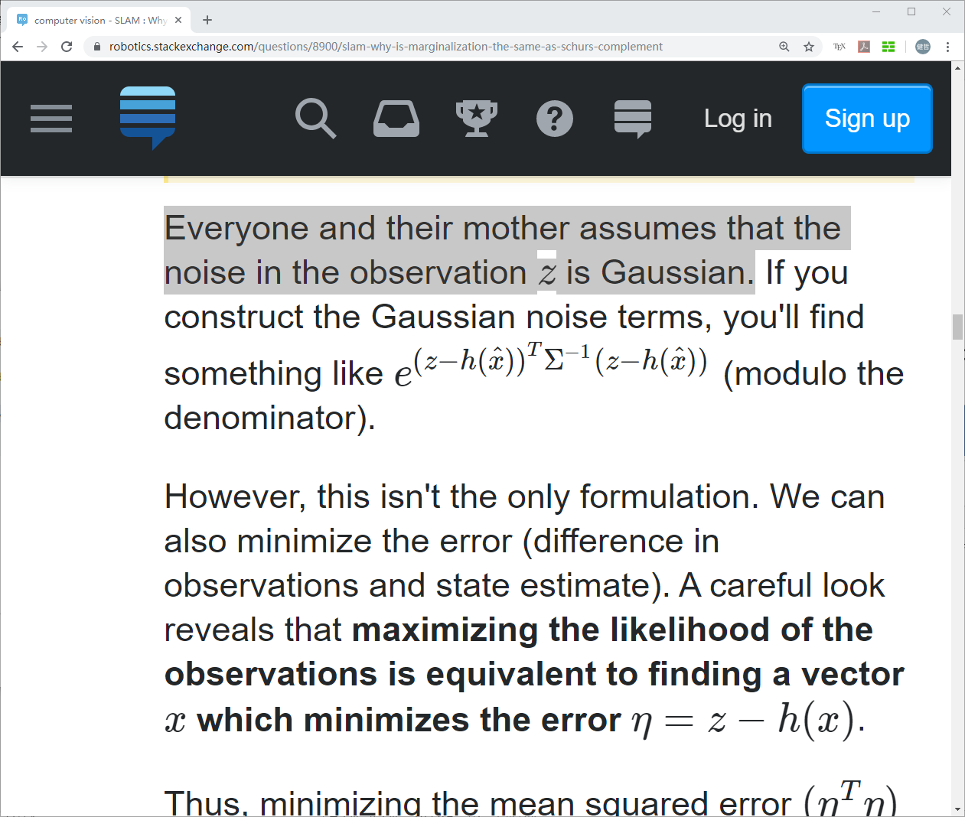
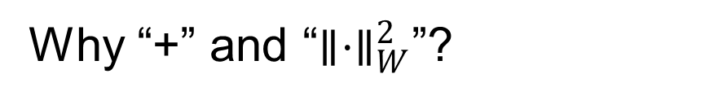
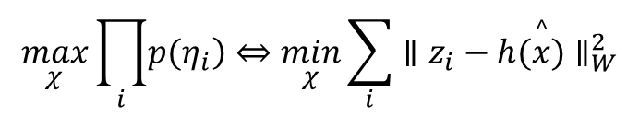
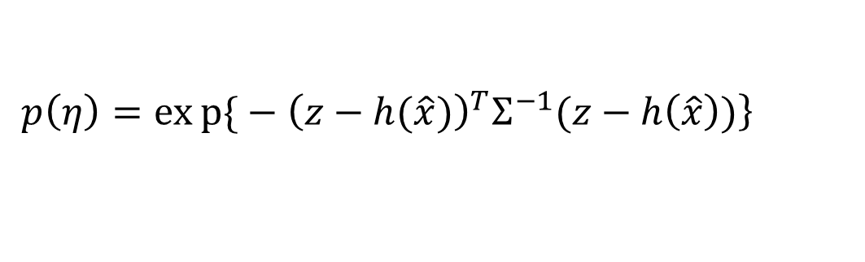
Problem Formulation
Why “+” and “$∥⋅∥_{W}^{2}$”?
Error of measurements come from independent Gaussian noises:
$$\left.p\left(η\right)=exp{\{}−{\left(z−h(\hat{x})\right)}^{T}Σ^{−1}(z−h\left(\hat{x}\right))\right\}$$
Maximum a posterior is the same as minimum its negative logarithm:
$$\max_{χ}\prod_{i}{\left.p(η_{i}\right)}⇔\min_{χ}\sum_{i}{∥z_{i}−h(\overset{^}{x})∥_{W}^{2}}$$
Notes:
在进一步考察$e_{d}以及$预积分的具体形式之前有一个问题值得细说一下，为什么是要把$e_{d}加$到原先的问题上，为什么是mahalanobis范数（向量乘以某个半正定矩阵之后再乘以自身）。我们本来的目的实际上是求最大后验概率而不是最小二乘，为什么最后求解的问题中似乎没有看到概率的影子呢？
实际上这里隐含了一个假设，测量量和真实量之间的误差服从高斯分布。不同的误差之间假定了独立性。
最大后验实际上就是求出一个状态使得所有误差取到当前值的概率最大。取负对数，最大化乘积就变成了最小化求和，每一项中间乘的那个半正定矩阵就是误差的协方差矩阵。
自然，我们可以假设误差服从别的分布，如果实验能够支持的话。但优化问题形式就比较复杂了。
我之所以一直记得这个问题是因为当时查到这个解释的时候这句话令我印象很深刻“everyone and their mother”，后来发现还真有这个表达…

Slide 8
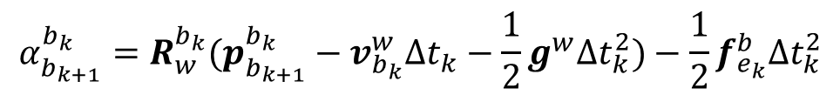
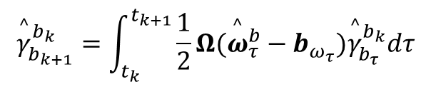
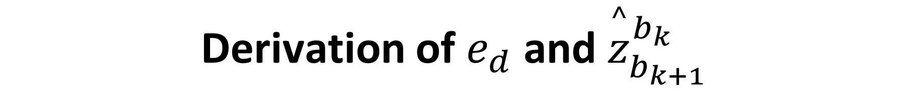
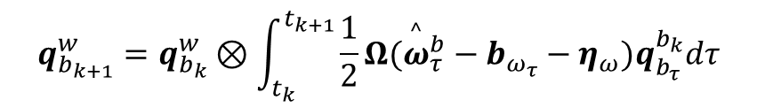
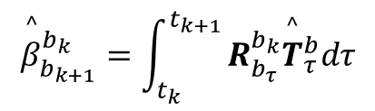
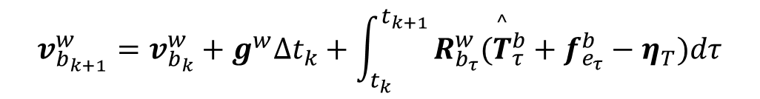
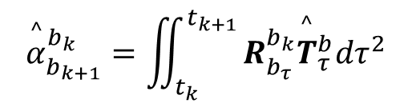
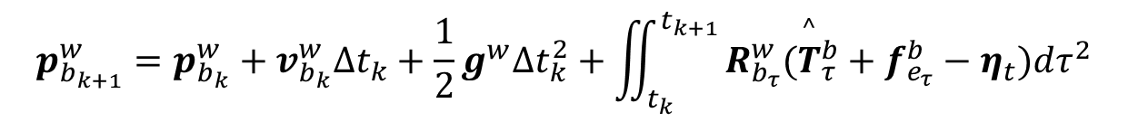
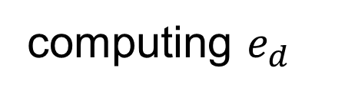

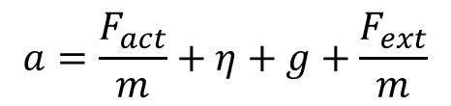

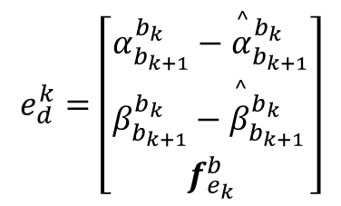
Derivation of $e_{d}$ and ${\overset{^}{z}}_{b_{k+1}}^{b_{k}}$
computing $e_{d}$
$$a=\frac{F_{act}}{m}+η+g+\frac{F_{ext}}{m}$$
（Newton‘s second law of motion）
$$p_{b_{k+1}}^{w}=p_{b_{k}}^{w}+v_{b_{k}}^{w}Δt_{k}+\frac{1}{2}g^{w}Δt_{k}^{2}+\iint_{t_{k}}^{t_{k+1}}{R_{b_{τ}}^{w}({\overset{^}{T}}_{τ}^{b}+f_{e_{τ}}^{b}−η_{t})dτ^{2}}$$
$$v_{b_{k+1}}^{w}=v_{b_{k}}^{w}+g^{w}Δt_{k}+\int_{t_{k}}^{t_{k+1}}{R_{b_{τ}}^{w}({\overset{^}{T}}_{τ}^{b}+f_{e_{τ}}^{b}−η_{T})dτ}$$
$$q_{b_{k+1}}^{w}=q_{b_{k}}^{w}⊗\int_{t_{k}}^{t_{k+1}}{\frac{1}{2}Ω({\overset{^}{ω}}_{τ}^{b}−b_{ω_{τ}}−η_{ω})q_{b_{τ}}^{b_{k}}dτ}$$
$${\overset{^}{α}}_{b_{k+1}}^{b_{k}}=\iint_{t_{k}}^{t_{k+1}}{R_{b_{τ}}^{b_{k}}{\overset{^}{T}}_{τ}^{b}dτ^{2}}$$
$$α_{b_{k+1}}^{b_{k}}=R_{w}^{b_{k}}(p_{b_{k+1}}^{b_{k}}−v_{b_{k}}^{w}Δt_{k}−\frac{1}{2}g^{w}Δt_{k}^{2})−\frac{1}{2}f_{e_{k}}^{b}Δt_{k}^{2}$$
$${\overset{^}{β}}_{b_{k+1}}^{b_{k}}=\int_{t_{k}}^{t_{k+1}}{R_{b_{τ}}^{b_{k}}{\overset{^}{T}}_{τ}^{b}dτ}$$
$$β_{b_{k}+1}^{b_{k}}=R_{w}^{b_{k}}(v_{b_{k}+1}^{w}−v_{b_{k}}^{w}−g^{w}Δt_{k})−f_{e_{k}}^{b}Δt_{k}$$
$$γ_{b_{k+1}}^{b_{k}}=q_{w}^{b_{k}}⊗q_{b_{k+1}}^{w}$$
$${\overset{^}{γ}}_{b_{k+1}}^{b_{k}}=\int_{t_{k}}^{t_{k+1}}{\frac{1}{2}Ω({\overset{^}{ω}}_{τ}^{b}−b_{ω_{τ}}){\overset{^}{γ}}_{b_{τ}}^{b_{k}}dτ}$$
$$e_{d}^{k}=\left[\begin{aligned}&α_{b_{k+1}}^{b_{k}}−{\overset{^}{α}}_{b_{k+1}}^{b_{k}} \\ &β_{b_{k+1}}^{b_{k}}−{\overset{^}{β}}_{b_{k+1}}^{b_{k}} \\ &{ f}_{e_{k}}^{b}\end{aligned}\right]$$
relative state change through direct computation
relative state change through preintegration
Notes:
接下来我们考察误差项$e_{d}$和预积分${\overset{^}{z}}_{b_{k+1}}^{b_{k}}$是如何得到的。公式虽然多但是基本的思路不复杂。$e_{d}$的构建本质上就是通过牛顿第二定律，通过受力分析得到加速度（牛顿第二定律）有了加速度以及通过陀螺仪测量得到的角速度，就可以通过积分得到各个时刻的位置，速度以及姿态，就是上面的$p_{b_{k+1}}^{w}$，$v_{b_{k+1}}^{w}$和$q_{b_{k+1}}^{w}$。那么相邻两个时刻之间位姿和速度的相对变化既可以通过两个时刻自己的状态直接计算得到，也可以通过对测量值进行积分得到，这两者之差就是测量的噪声，将这个差作为$e_{d}$.

Slide 9
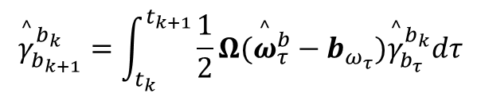
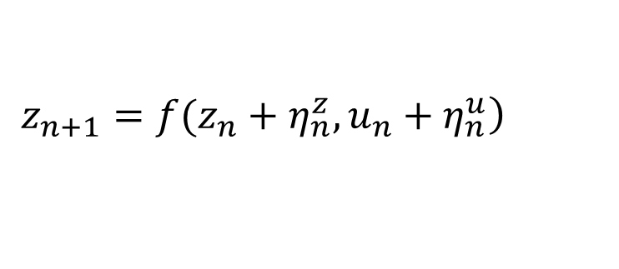
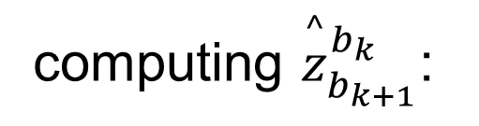
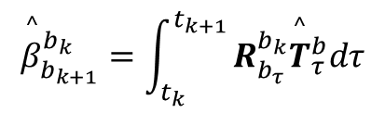
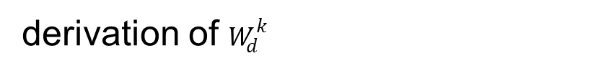
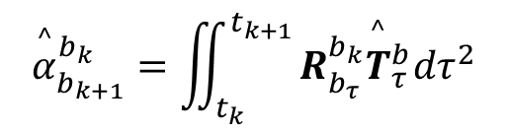
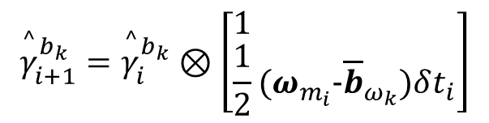
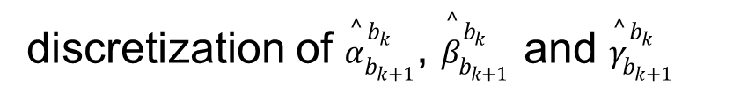

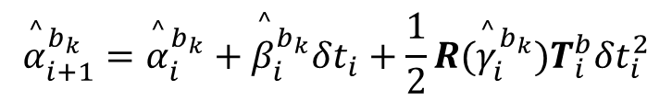

Derivation of $e_{d}$ and ${\overset{^}{z}}_{b_{k+1}}^{b_{k}}$
computing ${\overset{^}{z}}_{b_{k+1}}^{b_{k}}$:
discretization of ${\overset{^}{α}}_{b_{k+1}}^{b_{k}}$, ${\overset{^}{β}}_{b_{k+1}}^{b_{k}}$ and ${\overset{^}{γ}}_{b_{k+1}}^{b_{k}}$
$${\overset{^}{α}}_{i+1}^{b_{k}}={\overset{^}{α}}_{i}^{b_{k}}+{\overset{^}{β}}_{i}^{b_{k}}δt_{i}+\frac{1}{2}R({\overset{^}{γ}}_{i}^{b_{k}})T_{i}^{b}δt_{i}^{2}$$
$${\overset{^}{α}}_{b_{k+1}}^{b_{k}}=\iint_{t_{k}}^{t_{k+1}}{R_{b_{τ}}^{b_{k}}{\overset{^}{T}}_{τ}^{b}dτ^{2}}$$
$${\overset{^}{β}}_{i+1}^{b_{k}}={\overset{^}{β}}_{i}^{b_{k}}+R({\overset{^}{γ}}_{i}^{b_{k}})T_{i}^{b}δt_{i}$$
contain noises
$${\overset{^}{β}}_{b_{k+1}}^{b_{k}}=\int_{t_{k}}^{t_{k+1}}{R_{b_{τ}}^{b_{k}}{\overset{^}{T}}_{τ}^{b}dτ}$$
$${\overset{^}{γ}}_{i+1}^{b_{k}}={\overset{^}{γ}}_{i}^{b_{k}}⊗\left[\begin{aligned}&1 \\ &\frac{1}{2}(ω_{m_{i}}−{\overline{b}}_{ω_{k}})δt_{i}\end{aligned}\right]$$
$${\overset{^}{γ}}_{b_{k+1}}^{b_{k}}=\int_{t_{k}}^{t_{k+1}}{\frac{1}{2}Ω({\overset{^}{ω}}_{τ}^{b}−b_{ω_{τ}}){\overset{^}{γ}}_{b_{τ}}^{b_{k}}dτ}$$
derivation of $W_{d}^{k}$
$$\left.z_{n+1}=f(z_{n}+η_{n}^{z},u_{n}+η_{n}^{u}\right)$$
$$Δf≈f_{z}(z_{n},u_{n})η_{n}^{z}+f_{u}(z_{n},u_{n})η_{n}^{u}$$
Notes:
预积分过程就是以离散的方式去求解上面提到的$\overset{^}{α}$, $\overset{^}{β}$, $\overset{^}{γ}$。这个过程不仅要得到一个数，而且要得到一个不确定度，这是因为在计算过程中使用的$T$,$ω$,$b$都存在不确定的噪声。当我们将测量结果累加起来的时候，相应的噪声也会被累加。噪声本身的计算比较复杂，但是遵从的原理就是全微分公式。
抽象地来看，下一个时刻的离散积分就是当前时刻的离散积分z和当前时刻的测量s状态决定的，两者都存在一个不确定量​$η_{n}^{z}$和$η_{n}^{u}$​。假设这两个误差都服从高斯分布，那么f关于这两个不确定度的增量可以用全微分公式线性近似为第二个式子。我们知道高斯分布的线性组合还是高斯分布，所以$z_{n+1}$的不确定度还可以近似用高斯分布来表示，并按照高斯分布的线性变换法则来确定描述不确定度的协方差矩阵。
剩下的诸如bias correction以及Marginalization都比较细节，这里就不赘述了。VINS的后端滑窗优化也是按照这样一个模式来建立的。只不过把上面关于推力的积分换成了关于IMU读数的积分。所以我们讲到这里，VINS的不包含全局优化的那一半也就讲完了。

Slide 10
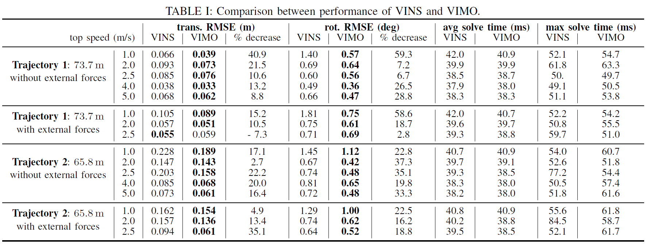
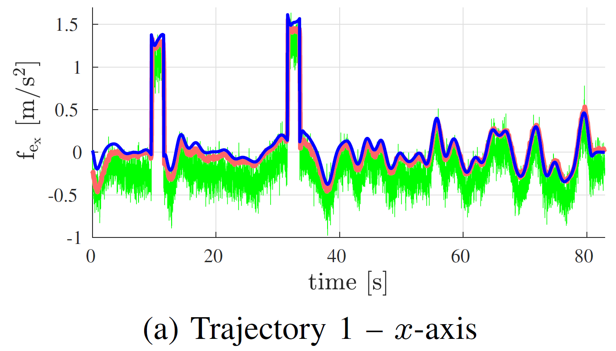
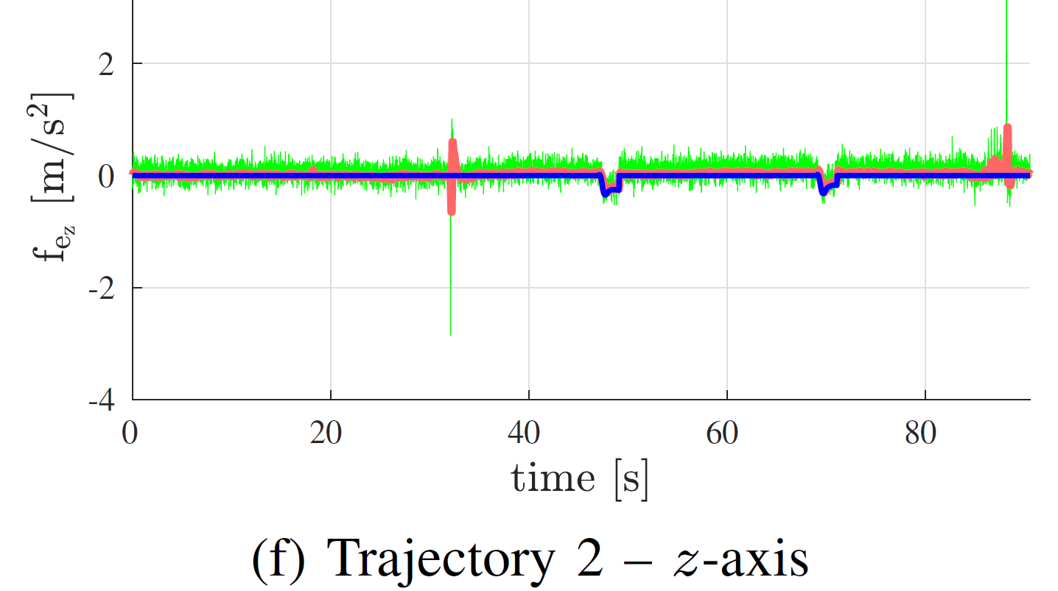
Evaluation
simulation
15% average translational accuracy improvement
Equal computation time
green: direct method, red: VIMO, blue: ground truth
Notes:
实验包含三个部分，模拟，数据集测试，以及现场测试。
在模拟部分比较了轨迹精度和平均求解时间（表格），平均定位精度可以提升15%，且没有显著增加计算时间。从表格中圈出来的地方可以看到，即使是没有外部力的时候精度也有比较大的提升，推测这是因为融合了推力信息。
同时还比较了用直接法计算外部力和估计得到的结果。可以看到尽管VIMO还是存在噪声但是比用直接法估计好了非常多。

Slide 11
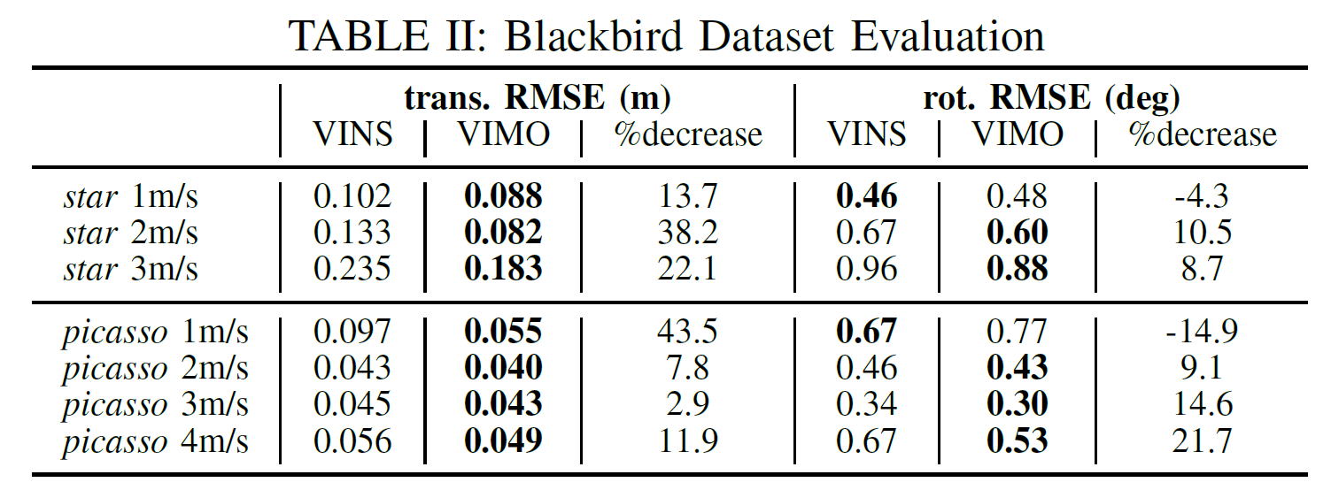
Evaluation
dataset
blackbird contains commanded thrust;
random external forces do conform Gaussian distribution.
Notes:
数据集测试用了一个叫Blackbird的数据集，这个数据集除了包含图像和IMU之外还包括推力数据。尽管不包含外力仍然可以看到有一定的提升，说明外力确实符合高斯噪声模型。

Slide 12
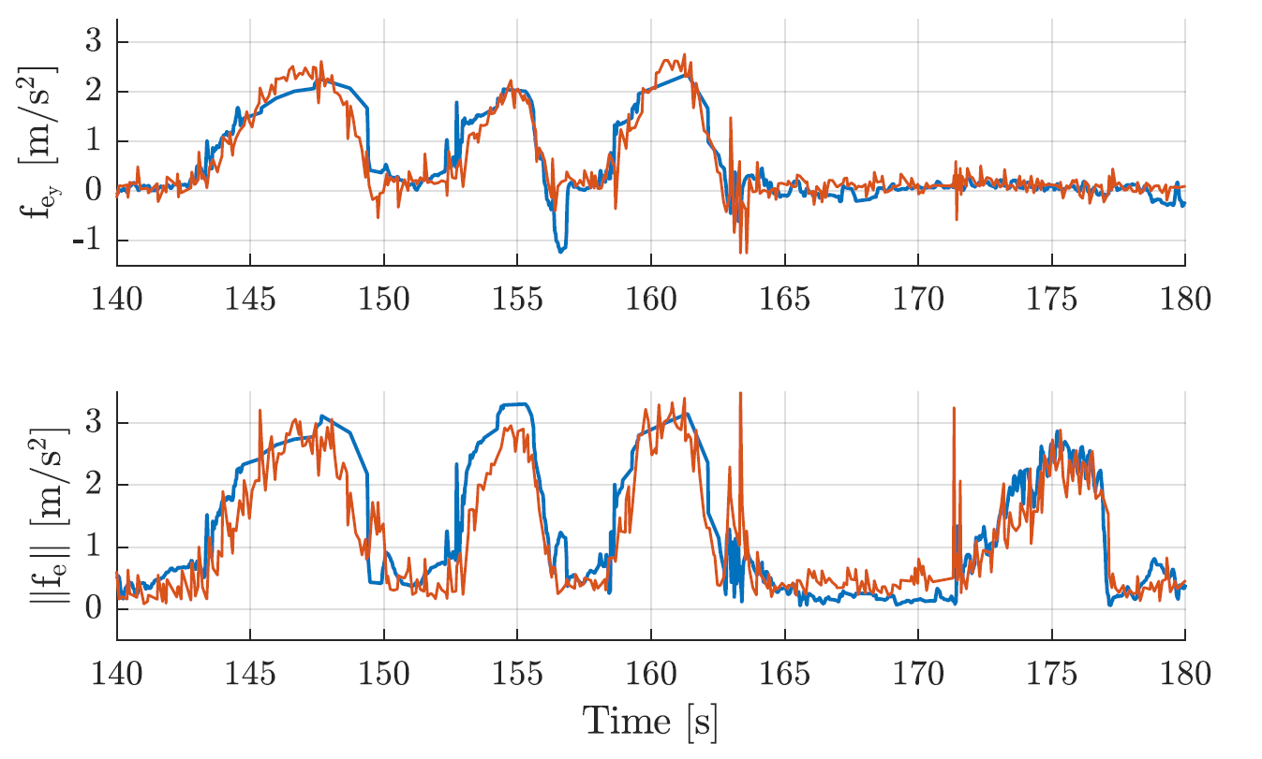
Evaluation
field experiment
use force sensor to detect forces deliberately applied
capable of recovering slow changing forces
blue: sensed force orange: estimated force
Notes:
现场测试：使用无人机进行测试，用OptiTrack直接获取位姿，还使用了一个力传感器，无人机停在空中的时候用大约3N的力去触碰放置力学传感器的一端，将读数与估计的结果进行比较。可以看到虽然存在比较大的噪声，基本上还是能够还原出大致轮廓的。

Slide 13
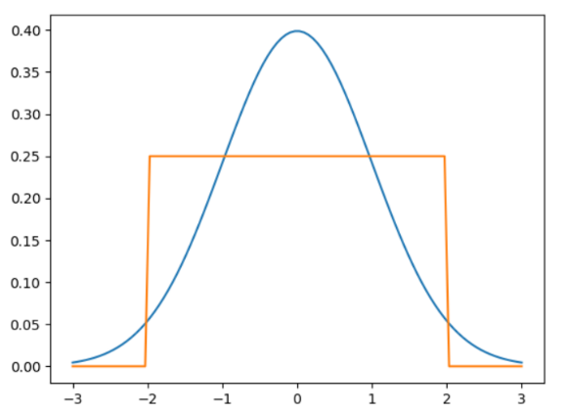










Reflections
VPO: fusing pedestrian motion pattern with VIO
Visual Landmarks
keypoint
measurements
(motivation) provide strict velocity constraint to VIO with low quality IMU
(methodology) tightly coupled higher order estimation based on factor graph optimization will be the trend?
(theoretical question) how do we define the distribution of step lengths?
poses
$$p_{0}$$
$$p_{1}$$
$$p_{…}$$
$$p_{…}$$
$$p_{N}$$
step detected
IMU
measurements
IMU biases
$$b_{0}$$
$$b_{1}$$
$$b_{…}$$
$$b_{N}$$
step length
$$d_{0}$$
Notes:
接下来是我个人看这篇文章的一点感想
我们要完成的是VPO，将行人的运动信息融合进VIO中，之所以要去做这么一件事情，我们当时在手机上做实验的时候经常会遇到速度估计不准确（运行很短的事件就飞出去）和尺度恢复存在较大差距的问题，一方面是由于手机上IMU的性能比较差，另一方面就是VIO对速度和位置的估计对参数非常敏感，因为IMU本身就是一个提供的导数是导数传感器，原函数怎么加常数都没有问题。现有的框架没有办法对速度的最大值给出一个很好的限制。而行人运动的这个特点又是非常明显的。所以我们可以考虑将这种运动的特点融合进去。
关于实现融合的方法，不论是从VO的EKF到smooth optimization还是VIO的松耦合到紧耦合或者这篇文章讲到的deterministic->filtering->optimization，最终的阶段都是用因子图来统一地表示和求解优化问题，一方面是实现状态之间更加紧密的关联(tightly coupled)，另一方面也是通过增加考察的状态数(higher order)来提升求解的精度。
右边是我参考这篇文章考虑的一个因子图，直接考虑将每一步的长度作为一个待估计的优化变量，约束的关系就是估计出来的长度和借助VIO得到的相对距离之差。现有模型都存在的一个问题是即使上下摇晃而不真正走，PDR也会认为是存在步数的并且通常给出的步长非常不准。因此一开始的时候完成步长估计我认为应该采用一个类似矩形波这样的速降函数，仅仅完成限尾，而不对具体步长做要求。如果进一步还考虑到相邻的步长之间可能存在的相似性，还可以进一步添加联合分布，不过这个暂时还没有想好，但是不可否认，考虑了相邻步长之间的关系之后步长的变化会更加光滑，抗噪声能力也会更强。

Slide 14
Thank you!

